Slide 1

推荐系统中的召回层
By 骰子人工智能

Slide 2
推荐系统中的召回层
千百万量级的候选物品集合
给到用户的推荐列表
召回层：将百万量级的item筛选出几百量级。保证召回率。
排序层：得到精确的排序结果，从而推荐给用户前N名的item。保证精确率。
精确率：在推荐系统中体现为用户的点击率。
召回率：在推荐系统中体现为是否足够挖掘出用户感兴趣的item。
如果一味推荐热度很高的item给用户，那么点击率也许会高，但召回率一定低。

Slide 3
召回层的做法
一. 通过逻辑筛选
例：兴趣标签，注册信息筛选，最近流行，朋友喜欢，热门冷门视频
二. 协同过滤 + 快速近邻搜索算法
协同过滤：即通过拥有共同爱好的用户，或者被同样用户喜欢的物品协同过滤出候选物品
三. Embedding + 快速近邻搜索算法
Embedding：即通过各种embedding手段得到的向量。例如：word2vec, graph embedding, bert
快速近邻搜索算法 : KDTree, min-hash, LSH

Slide 4
快速近邻搜索算法
快速近邻搜索算法是指快速搜索出近邻的算法。
例如给定如下一串数字:
任务是要找出这串数字与查询值 x 距离最近的一个数字，普通的做法就是将x与
以上数字一一做比较，则时间复杂度就是 n.
如果我们将以上的数字有序排列一下变成:
那么在做比较时可以先将与中位数5比较，如果比5大，则可以省略5左边的1，2，3，4. 以此类推，每次只可中位数比较即可。时间复杂度则降为 log₂n.
KDTree就是以此为基准思想建立的树状结构，从而节省查询海量数据的时间。
8 | 2 | 5 | 9 | 3 | 4 | 1 | 7 | 6
1 | 2 | 3 | 4 | 5 | 6 | 7 | 8 | 9

Slide 5
LSH与min-hash
lsh 全称是Locality Sensitive Hashing（局部敏感哈希）。 利用And then Or 操作使查准的概率增大，误判的概率降低。
Min-hash : 属于lsh的一种，当两个向量能求Jaccard相似度时可用此方法。Jaccard相似度= 交集 / 并集。

Slide 6
min-hash-步骤
1. 得到一个共现矩阵
2. 转置一下
 | i1 | i2 | i3 | i4 | i5 | i6
u1 | 1 | 0 | 1 | 1 | 0 | 1
u2 | 1 | 1 | 1 | 1 | 0 | 1
u3 | 0 | 1 | 0 | 0 | 1 | 0
u4 | 1 | 0 | 1 | 0 | 0 | 0
 | u1 | u2 | u3 | u4
i1 | 1 | 1 | 0 | 1
i2 | 0 | 1 | 1 | 0
i3 | 1 | 1 | 0 | 1
i4 | 1 | 1 | 0 | 0
i5 | 0 | 0 | 1 | 0
i6 | 1 | 1 | 0 | 0

Slide 7
min-hash-步骤
3. 将矩阵随机按行置换 t 次。
 | u1 | u2 | u3 | u4
i5 | 0 | 0 | 1 | 0
i4 | 1 | 1 | 0 | 0
i3 | 1 | 1 | 0 | 1
i2 | 0 | 1 | 1 | 0
i1 | 1 | 1 | 0 | 1
i6 | 1 | 1 | 0 | 0
 | u1 | u2 | u3 | u4
i6 | 1 | 1 | 0 | 0
i3 | 1 | 1 | 0 | 1
i4 | 1 | 1 | 0 | 0
i2 | 0 | 1 | 1 | 0
i1 | 1 | 1 | 0 | 1
i5 | 0 | 0 | 1 | 0
 | u1 | u2 | u3 | u4
i1 | 1 | 1 | 0 | 1
i2 | 0 | 1 | 1 | 0
i3 | 1 | 1 | 0 | 1
i4 | 1 | 1 | 0 | 0
i5 | 0 | 0 | 1 | 0
i6 | 1 | 1 | 0 | 0
 | u1 | u2 | u3 | u4
i2 | 0 | 1 | 1 | 0
i3 | 1 | 1 | 0 | 1
i1 | 1 | 1 | 0 | 1
i4 | 1 | 1 | 0 | 0
i6 | 1 | 1 | 0 | 0
i5 | 0 | 0 | 1 | 0
4.然后记录下每列
第一次出现1的坐标。
组成t x m 的签名矩阵。
（m为用户数量）
2 | 2 | 1 | 3
1 | 1 | 4 | 2
1 | 1 | 2 | 1
2 | 1 | 1 | 2

Slide 8
min-hash-步骤
5. 将签名矩阵按行分成b份。
 | u1 | u2 | u3 | u4
i1 | 1 | 1 | 0 | 1
i2 | 0 | 1 | 1 | 0
i3 | 1 | 1 | 0 | 1
i4 | 1 | 1 | 0 | 0
i5 | 0 | 0 | 1 | 0
i6 | 1 | 1 | 0 | 0
u1 | u2 | u3 | u4
2 | 2 | 1 | 3
1 | 1 | 4 | 2
1 | 1 | 2 | 1
2 | 1 | 1 | 2
6. 比对被分好的每一列的值，有相同的则可认为他们两个相似。如上图所示可以认为u1和u2相似。

Slide 9
min-hash 原理
每次置换，每个用户得到的签名哈希值相同的概率是他们两者之间的Jaccard相似度，以下用S表示。
如图所示假设经历了t次的置换,得到了t x m (m为用户数量) 的矩阵后, 将其平均分为若干个band, 每个band有若干行rows. 以上band的数量用b表示，rows的数量用r表示。
则在一个band中, u1和u2签名哈希值完全相同的概率是 S^{r} 。也就是说他们在同一个band中不相同的概率是 1 – S^{r} 。
那么在所有band中均不相同的概率则是 (1 – S^{r} )^{b} 。所以在所有band中至少有一个相同的概率是1- (1 – S^{r} )^{b} 。这个操作即被称为映射到同一个哈希桶。
这种方法被称为AND then OR。 And部分: r越大, 则两个用户签名哈希相同的概率则越小。 Or部分：b越大, 则两个用户至少有一个哈希相同的概率则会越大。
u1 | u2 | u3 | u4 | u5 | u6
rows
bands

Slide 10
min-hash 原理
假设r=4, b=3.
S=0.2 时两个用户被映射到同一个哈希桶的概率为：
1- (1 – S^{r} )^{b} = 1-(1-0.2⁴)³ = 0.0047923
S=0.8 时两个用户被映射到同一个哈希桶的概率为：
1- (1 – S^{r} )^{b} = 1-(1-0.2⁴)³ = 0.7942029
假设r=5, b=10.
S=0.2 时两个用户被映射到同一个哈希桶的概率为：
1- (1 – S^{r} )^{b} = 1-(1-0.2⁵)¹⁰ = 0.0031953
S=0.8 时两个用户被映射到同一个哈希桶的概率为：
1- (1 – S^{r} )^{b} = 1-(1-0.2⁵)¹⁰ = 0.9811305
所以我们可以通过增加r , 来减少将原本相似度低的两个用户映射到同一个哈希桶的概率。
通过增加b, 来放大原本相似度高的用户映射到同一个哈希桶的概率。
u1 | u2 | u3 | u4 | u5 | u6
rows
bands

Slide 11
min-hash-置换操作的代码写法
def doSig(inputMatrix): seqSet = [i for i in range(inputMatrix.shape[0])] # 生成一个行index组成的列表 result = [-1 for i in range(inputMatrix.shape[1])] # 生成一个长度为数据长度的值为-1的列表 count = 0 # 初始化count while len(seqSet) > 0: randomSeq = random.choice(seqSet). # 随机选择一个序号 for i in range(inputMatrix.shape[1]): # 遍历所有数据在那一行的值 if inputMatrix[randomSeq][i] ==1 and result[i] == -1: #如果那一行的值为1，且result列表中对应位置的值仍为-1。（意为还没赋过值） result[i] = randomSeq # 则将那一行的序号赋值给result列表中对应的位置 count += 1 # count加一个 if count == inputMatrix.shape[1]:
break # 当count数量等于数据长度后说明result中的值均不为-1，均赋过值了，所以跳出循环。 seqSet.remove(randomSeq) # 一轮下来result列表没收集出足够的数值则继续循环，但不会再选择刚那一行。 return result

Slide 12
Locality Sensitive Hashing
我们可以试着随意画一条直线，将这些二维的点投影到一维的直线上。

Slide 13
Locality Sensitive Hashing
通过多次比划我们可以得出两个结论：
在高维空间中原本距离相近的点投影到低维空间时，仍然会保持相近。（可用or手段放大概率）
在高维空间中原本距离较远的点投影到低维空间时，大概率距离仍然会远，但有小概率距离会变进。（可用and手段减少误判概率）。

Slide 14
Locality Sensitive Hashing
将直线分为w个等份（或称哈希桶），设两个点被投影到同一等份的概率为S / w。(因为w也就是等份的数量越大，投影到同一等份的概率一定越低，那么S就是笼统的代替两个点之间的相似度，这样便于理解。）
And部分:重复r次投影，两个点之间每一次投影都投影到同一个等份的概率为 (S/w)^{t} 。也就是说只要有一次不同的概率为。1 – (S/w)^{r}。
Or 部分: 重复b次and部分的操作，两个点进行每次and操作均不会投影到同一等份的概率为。 （1 – (S/w)^{r}）^{b} . 所以至少有一次能投影到同一等份的概率为1-（1 – (S/w)^{r}）^{b}）

Slide 15
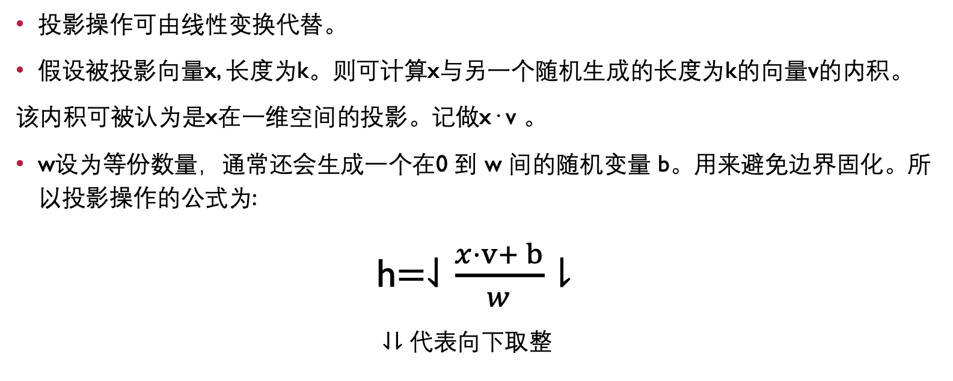
Locality Sensitive Hashing
投影操作可由线性变换代替。
假设被投影向量x, 长度为k。则可计算x与另一个随机生成的长度为k的向量v的内积。
该内积可被认为是x在一维空间的投影。记做x· v 。
w设为等份数量，通常还会生成一个在0 到 w 间的随机变量 b。用来避免边界固化。所以投影操作的公式为:
h$=⇃\frac{x·v+ b}{w}⇂$
$⇃⇂$ 代表向下取整

Slide 16
Locality Sensitive Hashing
x1 | x2 | x3 | x4 | x5 | x6
然后可重复进行rows * bands次数的随机投影操作。
将每一次得到的h组合起来生成签名矩阵。
将矩阵等分成bands份，每份有rows的行数。
进行And then Or 操作从而，快速得到相似的向量。
rows
bands

